Slide 1

EventKu
Laporan dan Rancangan UTS
Kelompok IV
INF300 Rekayasa Perangkat Lunak
Cakupan Minggu 1–8 • 7 Oktober 2026
Notes:
Presentasi kelompok untuk UTS. Kemajuan dibatasi sampai Minggu 8. Kegiatan Minggu 9–16 hanya rencana menuju UAS. Database PostgreSQL dikonfirmasi Bambang. Diagram use case final dan jawaban pribadi C–D belum tersedia. Latar dekoratif dibuat dengan imagegen pada pekerjaan sebelumnya.

Slide 2

Tim dan pembagian peran
Anggota | NRP | Peran
Audrey Elizabeth Gracesia | 5803024014 | Backend dan UI/UX
Bambang Herlambang | 5803024019 | System Architect dan Frontend
Dustin Pranata Wangsawidjaja | 5803024021 | PM dan Business Analyst
Alexa Bilxiz Aulia | 5803024023 | QA dan DevOps
Use case: Dustin mengoordinasikan; Bambang meninjau kesesuaian rancangan.
02
Notes:
Sumber: laporan UTS EventKu sampai Minggu 8, SRS versi 2, Project Charter, Justifikasi SDLC dan DOCX rancangan Minggu 5–7. Diagram: https://lucid.app/lucidchart/c1ed1ac4-eabd-423c-a2b8-d558d07f165d/edit
Repositori: https://github.com/alexabilxiz/UAS_PROJEK_RPL_EventKu

Slide 3
Masalah dan tujuan proyek
Informasi kegiatan tersebar
Poster, grup percakapan dan media sosial membuat jadwal sulit ditelusuri.
Pendaftaran perlu ditertibkan
Peserta dan kuota harus konsisten, termasuk saat banyak pengguna mendaftar.
EventKu memusatkan informasi
Katalog, pencarian, RSVP dan moderasi dalam satu aplikasi web.
03
Notes:
Sumber: laporan UTS EventKu sampai Minggu 8, SRS versi 2, Project Charter, Justifikasi SDLC dan DOCX rancangan Minggu 5–7. Diagram: https://lucid.app/lucidchart/c1ed1ac4-eabd-423c-a2b8-d558d07f165d/edit
Repositori: https://github.com/alexabilxiz/UAS_PROJEK_RPL_EventKu

Slide 4
Ruang lingkup aplikasi
Mahasiswa dan pengunjung
Cari kegiatan, lihat detail dan kalender. Mahasiswa dapat RSVP dan memilih minat.
Penyelenggara dan admin
Organisasi terverifikasi mengajukan event; admin memoderasi publikasi.
Batas MVP
Web responsif. Tiket berbayar, aplikasi native dan SSO di luar lingkup awal.
04
Notes:
Sumber: laporan UTS EventKu sampai Minggu 8, SRS versi 2, Project Charter, Justifikasi SDLC dan DOCX rancangan Minggu 5–7. Diagram: https://lucid.app/lucidchart/c1ed1ac4-eabd-423c-a2b8-d558d07f165d/edit
Repositori: https://github.com/alexabilxiz/UAS_PROJEK_RPL_EventKu

Slide 5
SDLC dan posisi sampai UTS
Tahap | Minggu | Artefak
Inisiasi | 1 | Charter, masalah dan peran
Analisis | 2–4 | SRS, user story, backlog
Perancangan | 5–7 | Diagram, arsitektur, Figma, pattern
Konsolidasi UTS | 8 | Laporan dan presentasi kelompok
Scrum diadaptasi: backlog berprioritas, increment, review dan retrospective.
05
Notes:
Scrum dipilih dalam Justifikasi SDLC, dengan adaptasi perkuliahan. Tidak mengklaim semua praktik Scrum resmi telah dilaksanakan. Rencana sprint implementasi ada setelah UTS.
Sumber: laporan UTS EventKu sampai Minggu 8, SRS versi 2, Project Charter, Justifikasi SDLC dan DOCX rancangan Minggu 5–7. Diagram: https://lucid.app/lucidchart/c1ed1ac4-eabd-423c-a2b8-d558d07f165d/edit
Repositori: https://github.com/alexabilxiz/UAS_PROJEK_RPL_EventKu

Slide 6
Kebutuhan fungsional utama
Akun dan publikasi
Peran, verifikasi organisasi, draft, pengajuan dan keputusan moderasi.
Pencarian dan pendaftaran
Filter gabungan, katalog Disetujui, RSVP unik dan kuota konsisten.
Pengelolaan dan notifikasi
Peserta, CSV, kategori minat dan hasil moderasi untuk penyelenggara.
SRS: 50 kebutuhan • 33 Must • 13 Should • 4 Could
06
Notes:
SRS memuat 50 kebutuhan: 33 Must, 13 Should, 4 Could. Jangan menyamakan seluruh kebutuhan dengan lingkup wajib. Registrasi publik bukan untuk akun admin. Notifikasi hasil moderasi Must; konfirmasi RSVP dan H-1 Should.
Sumber: laporan UTS EventKu sampai Minggu 8, SRS versi 2, Project Charter, Justifikasi SDLC dan DOCX rancangan Minggu 5–7. Diagram: https://lucid.app/lucidchart/c1ed1ac4-eabd-423c-a2b8-d558d07f165d/edit
Repositori: https://github.com/alexabilxiz/UAS_PROJEK_RPL_EventKu

Slide 7
Target kualitas dan verifikasi
Aspek | Target rancangan | Verifikasi
Performa | Home/daftar ≤3 detik pada 4G | Uji waktu muat
API | 95% baca ≤500 ms; tulis ≤1 s | Uji beban terukur
Keamanan | Hash, JWT, HTTPS, izin server | Uji lintas akun/peran
Responsif | Lebar minimal 360 piksel | Periksa mobile/desktop
Modularitas | Empat modul dan repository | Review kontrak/dependensi
Angka di atas adalah target SRS; belum dinyatakan tercapai.
07
Notes:
Target NFR belum merupakan hasil uji. Angka performa harus diuji dengan perangkat, jaringan, data dan beban yang dicatat. Target 100 concurrent dan coverage 60% adalah Should.
Sumber: laporan UTS EventKu sampai Minggu 8, SRS versi 2, Project Charter, Justifikasi SDLC dan DOCX rancangan Minggu 5–7. Diagram: https://lucid.app/lucidchart/c1ed1ac4-eabd-423c-a2b8-d558d07f165d/edit
Repositori: https://github.com/alexabilxiz/UAS_PROJEK_RPL_EventKu

Slide 8
Use case dan alur utama
UC-05 • RSVP mahasiswa
Login → periksa event/kuota → transaksi pendaftaran → hasil.
UC-10 • Pengajuan event
Organisasi terverifikasi → simpan Draft → Menunggu Moderasi.
UC-13 • Moderasi admin
Periksa pengajuan → setujui/tolak → beri hasil kepada penyelenggara.
Diagram final Dustin masih perlu ditambahkan sebelum pengumpulan.
08
Notes:
Daftar/deskripsi 17 use case tersedia di SRS. Diagram use case final Dustin belum ditemukan di GitHub. Slide ini menjelaskan skenario dan tidak menampilkan diagram buatan sebagai ekspor Lucidchart.
Sumber: laporan UTS EventKu sampai Minggu 8, SRS versi 2, Project Charter, Justifikasi SDLC dan DOCX rancangan Minggu 5–7. Diagram: https://lucid.app/lucidchart/c1ed1ac4-eabd-423c-a2b8-d558d07f165d/edit
Repositori: https://github.com/alexabilxiz/UAS_PROJEK_RPL_EventKu

Slide 9
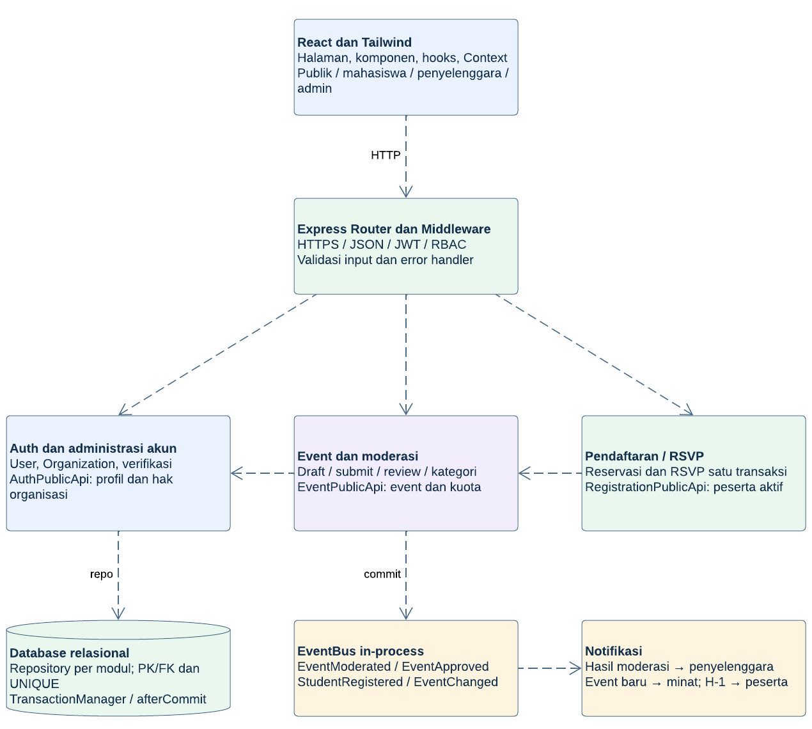
Arsitektur modular dan PostgreSQL
React + Express
Frontend dan satu backend REST.
Empat modul
Auth, Event, Pendaftaran, Notifikasi.
PostgreSQL
Database relasional; tipe ID perlu ditetapkan.
09
Notes:
Database PostgreSQL telah dikonfirmasi pengguna. README menyebut Neon PostgreSQL, Vercel frontend dan Render backend sebagai rencana hosting. Tipe ID belum diputuskan. Diagram diambil dari gambar aktif DOCX Minggu 6, caption sumber Lucidchart.
Sumber: laporan UTS EventKu sampai Minggu 8, SRS versi 2, Project Charter, Justifikasi SDLC dan DOCX rancangan Minggu 5–7. Diagram: https://lucid.app/lucidchart/c1ed1ac4-eabd-423c-a2b8-d558d07f165d/edit
Repositori: https://github.com/alexabilxiz/UAS_PROJEK_RPL_EventKu

Slide 10
Rancangan modul Auth dan Event
Aspek | Auth | Event
Tujuan | Identitas dan hak akses | Publikasi dan pencarian
Input | Data akun, kredensial | DTO event, filter, keputusan
Proses | Validasi, hash, JWT | Jadwal, izin, moderasi, query
Output | UserDTO dan token | EventDTO dan halaman hasil
Dependensi | Repository dan JwtProvider | Repository, facade, transaksi
10
Notes:
Sumber: laporan UTS EventKu sampai Minggu 8, SRS versi 2, Project Charter, Justifikasi SDLC dan DOCX rancangan Minggu 5–7. Diagram: https://lucid.app/lucidchart/c1ed1ac4-eabd-423c-a2b8-d558d07f165d/edit
Repositori: https://github.com/alexabilxiz/UAS_PROJEK_RPL_EventKu

Slide 11
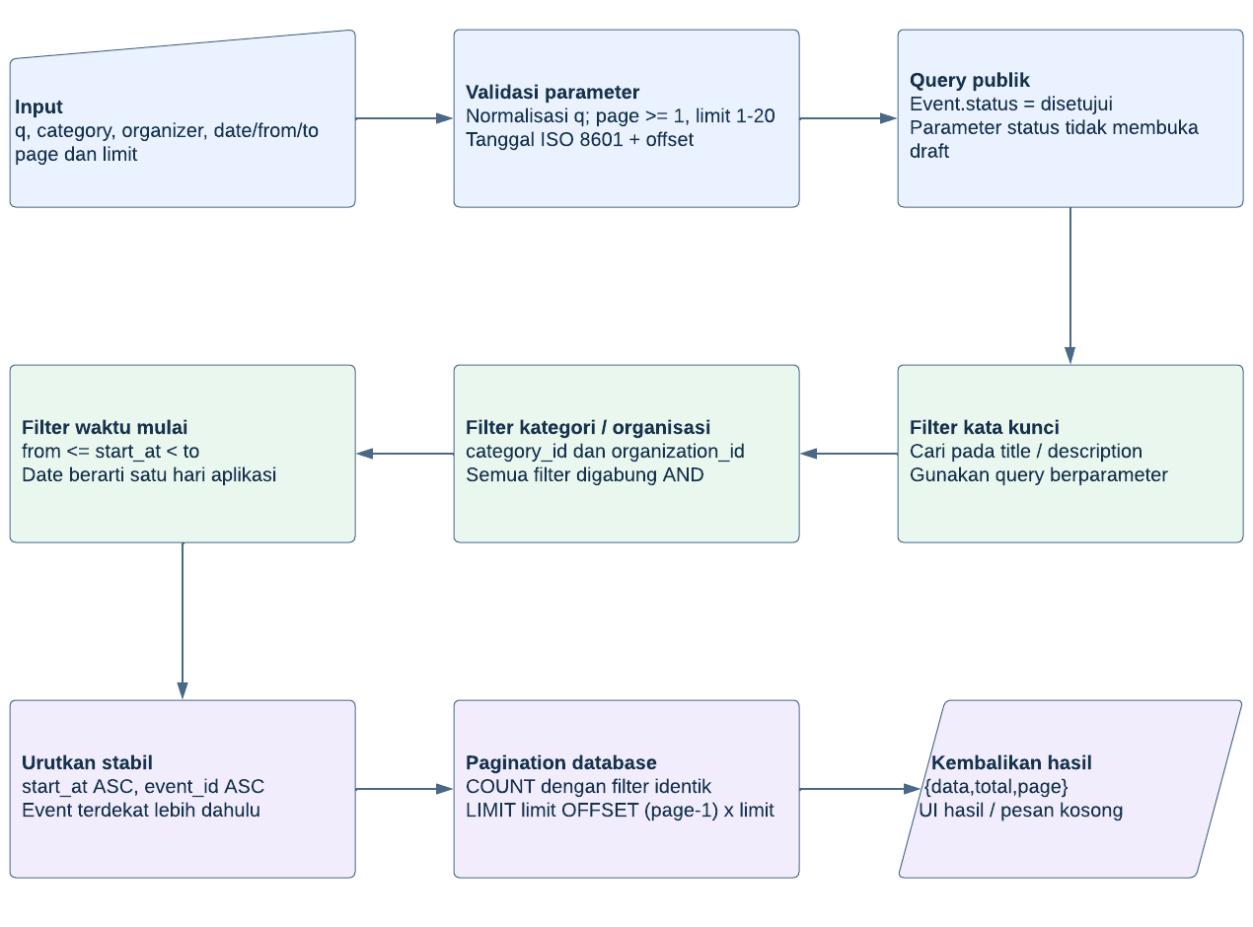
Algoritma pencarian event
Validasi
page ≥1, limit 1–20.
Filter konsisten
Kata kunci, kategori, organisasi, tanggal.
Hasil
data, total dan page.
11
Notes:
Filter AND; hanya Disetujui untuk publik. Query berparameter dan count memakai predikat sama. Rentang akhir eksklusif from <= start_at < to. Pagination urut stabil start_at/event_id. Sumber diagram Lucidchart dari DOCX Minggu 6.
Sumber: laporan UTS EventKu sampai Minggu 8, SRS versi 2, Project Charter, Justifikasi SDLC dan DOCX rancangan Minggu 5–7. Diagram: https://lucid.app/lucidchart/c1ed1ac4-eabd-423c-a2b8-d558d07f165d/edit
Repositori: https://github.com/alexabilxiz/UAS_PROJEK_RPL_EventKu

Slide 12
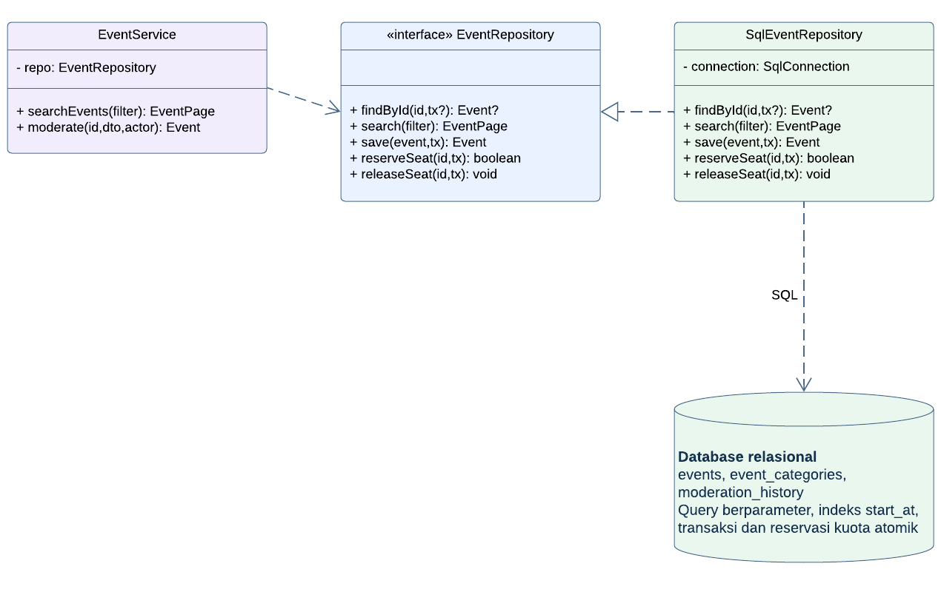
Repository Pattern
Masalah
Aturan bisnis terikat query SQL.
Penerapan
Service bergantung pada kontrak.
Manfaat
Pengujian dan perubahan akses data.
12
Notes:
Repository adalah pola akses data, bukan kategori GoF. EventService memakai kontrak EventRepository; implementasi SQL dapat diganti dengan test double. Modul lain memakai facade publik.
Sumber: laporan UTS EventKu sampai Minggu 8, SRS versi 2, Project Charter, Justifikasi SDLC dan DOCX rancangan Minggu 5–7. Diagram: https://lucid.app/lucidchart/c1ed1ac4-eabd-423c-a2b8-d558d07f165d/edit
Repositori: https://github.com/alexabilxiz/UAS_PROJEK_RPL_EventKu

Slide 13
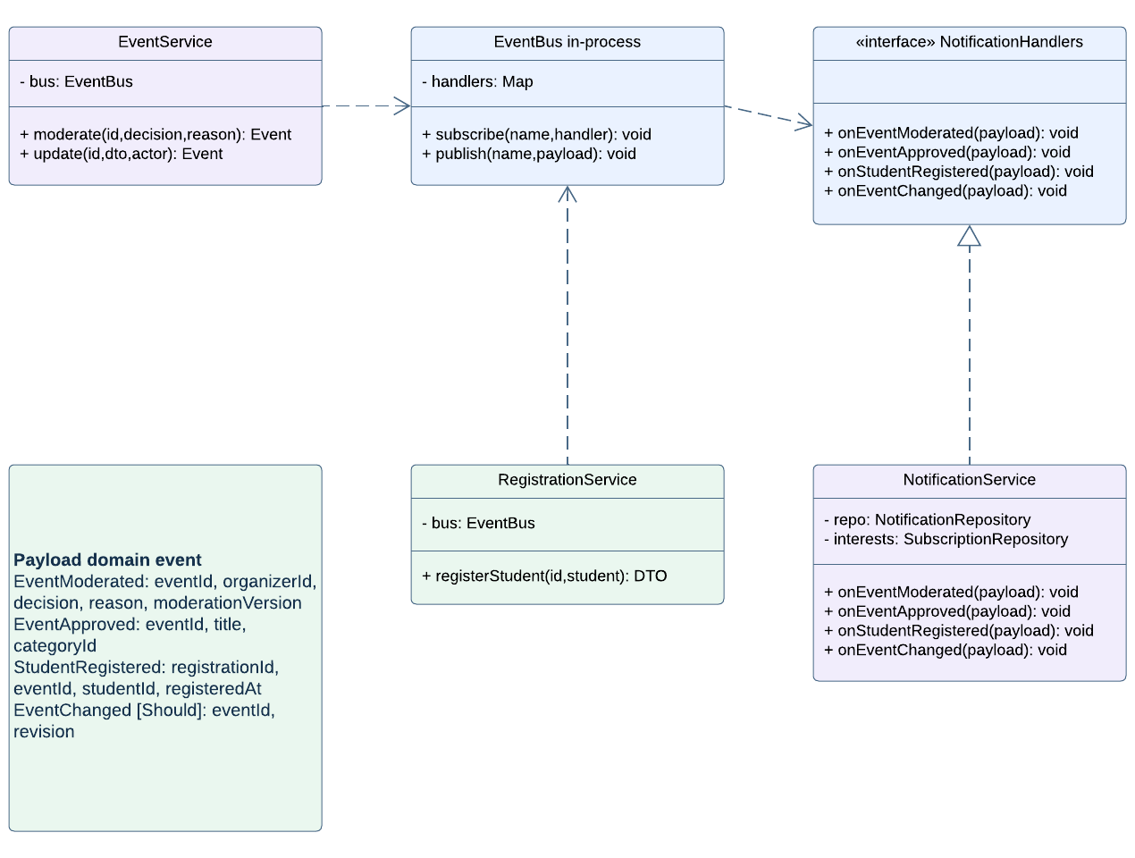
Observer untuk notifikasi
Publisher
Event dan Pendaftaran.
Subscriber
NotificationService.
Commit dahulu
Notifikasi mengikuti transaksi berhasil.
13
Notes:
Behavioral pattern. EventModerated memberi hasil kepada penyelenggara, EventApproved memberi event baru sesuai minat. StudentRegistered memicu konfirmasi RSVP Should. Domain event sesudah commit. EventBus in-process belum menjamin retry persisten.
Sumber: laporan UTS EventKu sampai Minggu 8, SRS versi 2, Project Charter, Justifikasi SDLC dan DOCX rancangan Minggu 5–7. Diagram: https://lucid.app/lucidchart/c1ed1ac4-eabd-423c-a2b8-d558d07f165d/edit
Repositori: https://github.com/alexabilxiz/UAS_PROJEK_RPL_EventKu

Slide 14
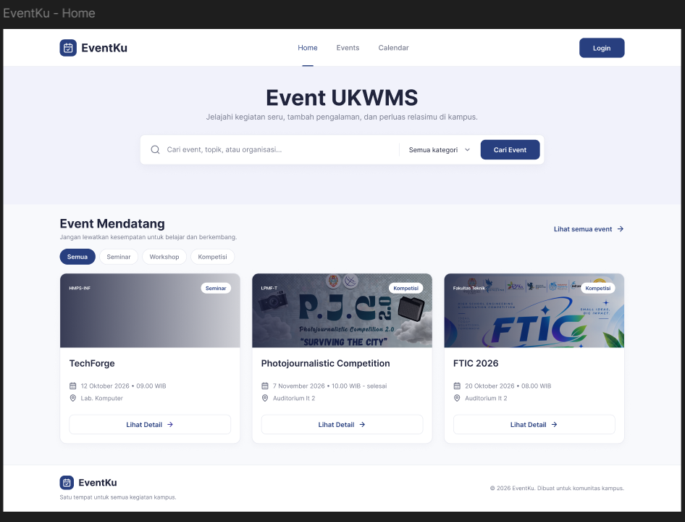
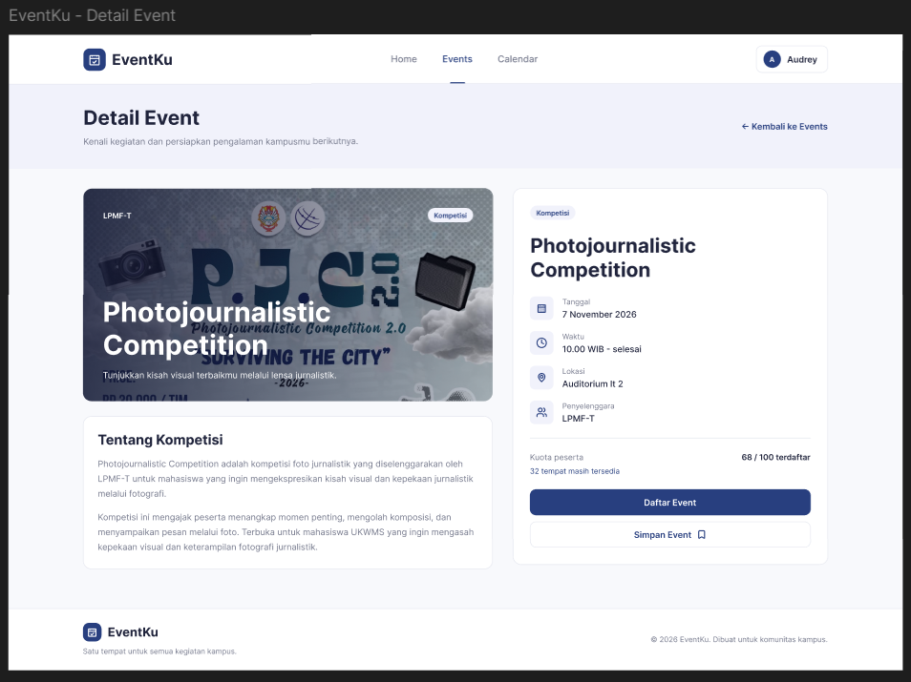
Figma • Home dan detail event
Home dan pencarian
Detail dan pendaftaran
Rancangan awal desktop • pencarian → detail → RSVP
14
Notes:
Home mendukung UC-03/04. Detail mendukung UC-04/05. Simpan Event adalah bookmark Could. Data event merupakan contoh mockup.
Sumber gambar: docs/planning/EventKuWeek7_wireframe & UI high-fidelity Figma.docx, Audrey Elizabeth Gracesia, Minggu 7. Desain visual tidak diubah. Mockup bukan bukti implementasi atau cakupan seluruh SRS.
Desain: https://www.figma.com/design/msefrhl4aO32NFpVU4MRlo/RPL-EventKu--UTS-
Prototype: https://www.figma.com/proto/msefrhl4aO32NFpVU4MRlo/RPL-EventKu--UTS-?node-id=1-52

Slide 15
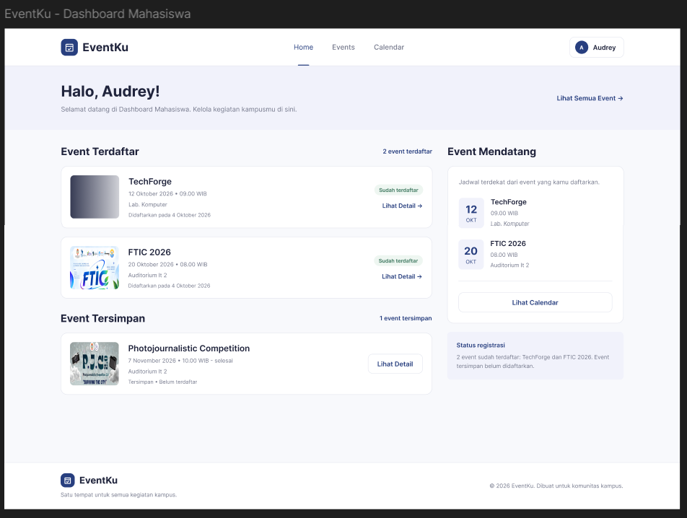
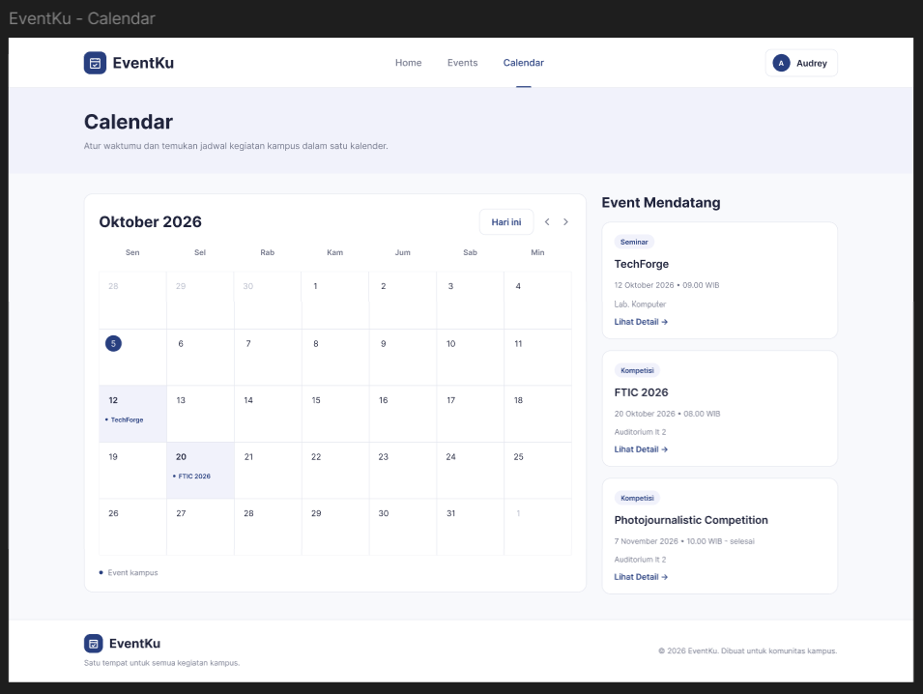
Figma • Dashboard dan kalender
Dashboard mahasiswa
Calendar
Ringkasan kegiatan dan jadwal bulanan dalam rancangan Figma
15
Notes:
Dashboard mahasiswa mendukung riwayat kegiatan. Calendar mendukung UC-08. Gambar berasal dari dokumen Audrey, tanpa mengubah desain.
Sumber gambar: docs/planning/EventKuWeek7_wireframe & UI high-fidelity Figma.docx, Audrey Elizabeth Gracesia, Minggu 7. Desain visual tidak diubah. Mockup bukan bukti implementasi atau cakupan seluruh SRS.
Desain: https://www.figma.com/design/msefrhl4aO32NFpVU4MRlo/RPL-EventKu--UTS-
Prototype: https://www.figma.com/proto/msefrhl4aO32NFpVU4MRlo/RPL-EventKu--UTS-?node-id=1-52

Slide 16
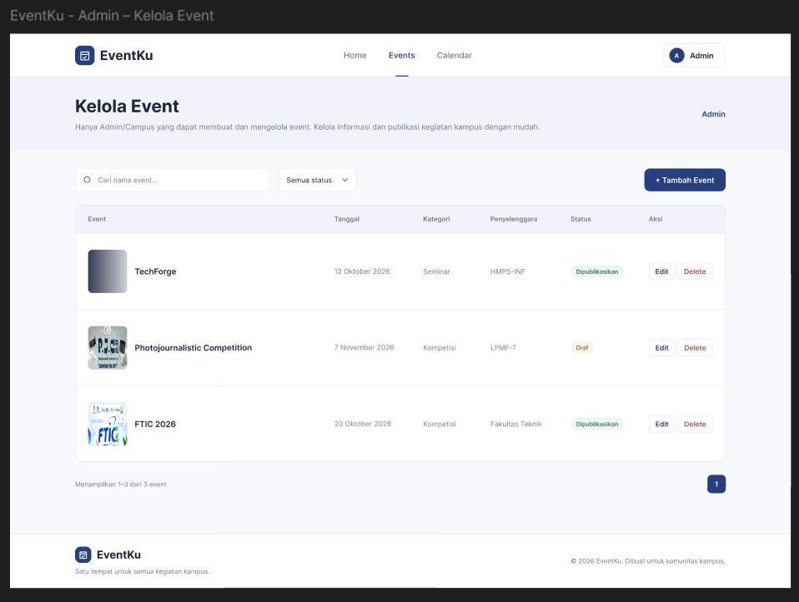
Figma • Pengelolaan event
Daftar dan tindakan
Pencarian, status, tambah, edit dan hapus pada mockup.
Label desain awal dipertahankan. Izin dan status implementasi mengikuti SRS.
Buka desain Figma
Buka prototype
16
Notes:
Halaman Kelola Event menampilkan label Admin/Campus dan Dipublikasikan pada desain awal. SRS terbaru membagi pengajuan/pengelolaan kepada penyelenggara terverifikasi dan moderasi kepada admin. Hak akses/status server mengikuti SRS. Form Tambah/Edit/Login/Register tersedia lengkap pada lampiran laporan.
Sumber gambar: docs/planning/EventKuWeek7_wireframe & UI high-fidelity Figma.docx, Audrey Elizabeth Gracesia, Minggu 7. Desain visual tidak diubah. Mockup bukan bukti implementasi atau cakupan seluruh SRS.
Desain: https://www.figma.com/design/msefrhl4aO32NFpVU4MRlo/RPL-EventKu--UTS-
Prototype: https://www.figma.com/proto/msefrhl4aO32NFpVU4MRlo/RPL-EventKu--UTS-?node-id=1-52

Slide 17
Progres aktual sampai Minggu 8
Minggu | Bukti tersedia | Status paket
1–4 | Charter, SDLC, SRS, story, backlog | Dokumen tersedia
5 | Activity diagram dan ERD draft | Use case final belum ditemukan
6–7 | Arsitektur, UML, pattern, Figma | Rancangan tersedia
8 | Laporan LaTeX dan PPT kelompok | Analisis individu belum lengkap
Tidak ada kendala yang dilaporkan sampai Minggu 8.
17
Notes:
Tidak ada kendala yang dilaporkan berdasarkan konfirmasi Bambang. Artefak tersedia tidak otomatis membuktikan approval atau pengujian. Diagram use case belum ditemukan di GitHub; hal ini adalah status kelengkapan, bukan klaim keterlambatan.
Sumber: laporan UTS EventKu sampai Minggu 8, SRS versi 2, Project Charter, Justifikasi SDLC dan DOCX rancangan Minggu 5–7. Diagram: https://lucid.app/lucidchart/c1ed1ac4-eabd-423c-a2b8-d558d07f165d/edit
Repositori: https://github.com/alexabilxiz/UAS_PROJEK_RPL_EventKu

Slide 18
Rencana setelah UTS menuju UAS
Minggu 9–13 • Implementasi
Siapkan database, bangun alur Must dan integrasikan frontend dengan API.
Minggu 14–16 • Validasi dan UAS
Pengujian sistem, UAT, deployment dan dokumentasi akhir.
Risiko yang diantisipasi
Kuota bersamaan, akses lintas organisasi dan ketahanan notifikasi.
18
Notes:
Semua aktivitas pada slide ini adalah rencana Minggu 9–16, bukan kekurangan pencapaian UTS. Pembagian tiga sprint dalam lima minggu perlu disepakati. Risiko berikut belum diklaim terjadi.
Sumber: laporan UTS EventKu sampai Minggu 8, SRS versi 2, Project Charter, Justifikasi SDLC dan DOCX rancangan Minggu 5–7. Diagram: https://lucid.app/lucidchart/c1ed1ac4-eabd-423c-a2b8-d558d07f165d/edit
Repositori: https://github.com/alexabilxiz/UAS_PROJEK_RPL_EventKu

Slide 19
Kesimpulan dan kelengkapan UTS
Rancangan kelompok tersedia
Kebutuhan, arsitektur, ERD, class diagram dan pattern mengacu SRS.
Keputusan database
PostgreSQL; pelaksanaan UTS dibatasi sampai Minggu 8.
Dua bagian isi belum lengkap
Use Case Diagram final Dustin dan jawaban individu C–D keempat anggota.
19
Notes:
Sumber: laporan UTS EventKu sampai Minggu 8, SRS versi 2, Project Charter, Justifikasi SDLC dan DOCX rancangan Minggu 5–7. Diagram: https://lucid.app/lucidchart/c1ed1ac4-eabd-423c-a2b8-d558d07f165d/edit
Repositori: https://github.com/alexabilxiz/UAS_PROJEK_RPL_EventKu

Slide 20
Referensi dan sumber diagram
Instruksi UTS INF300
SRS EventKu versi 2, Project Charter dan Justifikasi SDLC
DOCX arsitektur dan pattern Minggu 5–7
Dokumen diagram Lucidchart versi revisi
Repositori GitHub EventKu
Workspace Jira EventKu
Lampiran berikut: ERD final dan class diagram tiap modul.
20
Notes:
Jira: https://eventku.atlassian.net/ — sumber tautan workspace pada docs/planning/Minggu3_Menyusun User Stories untuk modul non-fungsional.docx. Bukan tautan board khusus. Memerlukan login/izin tim.

Slide 21
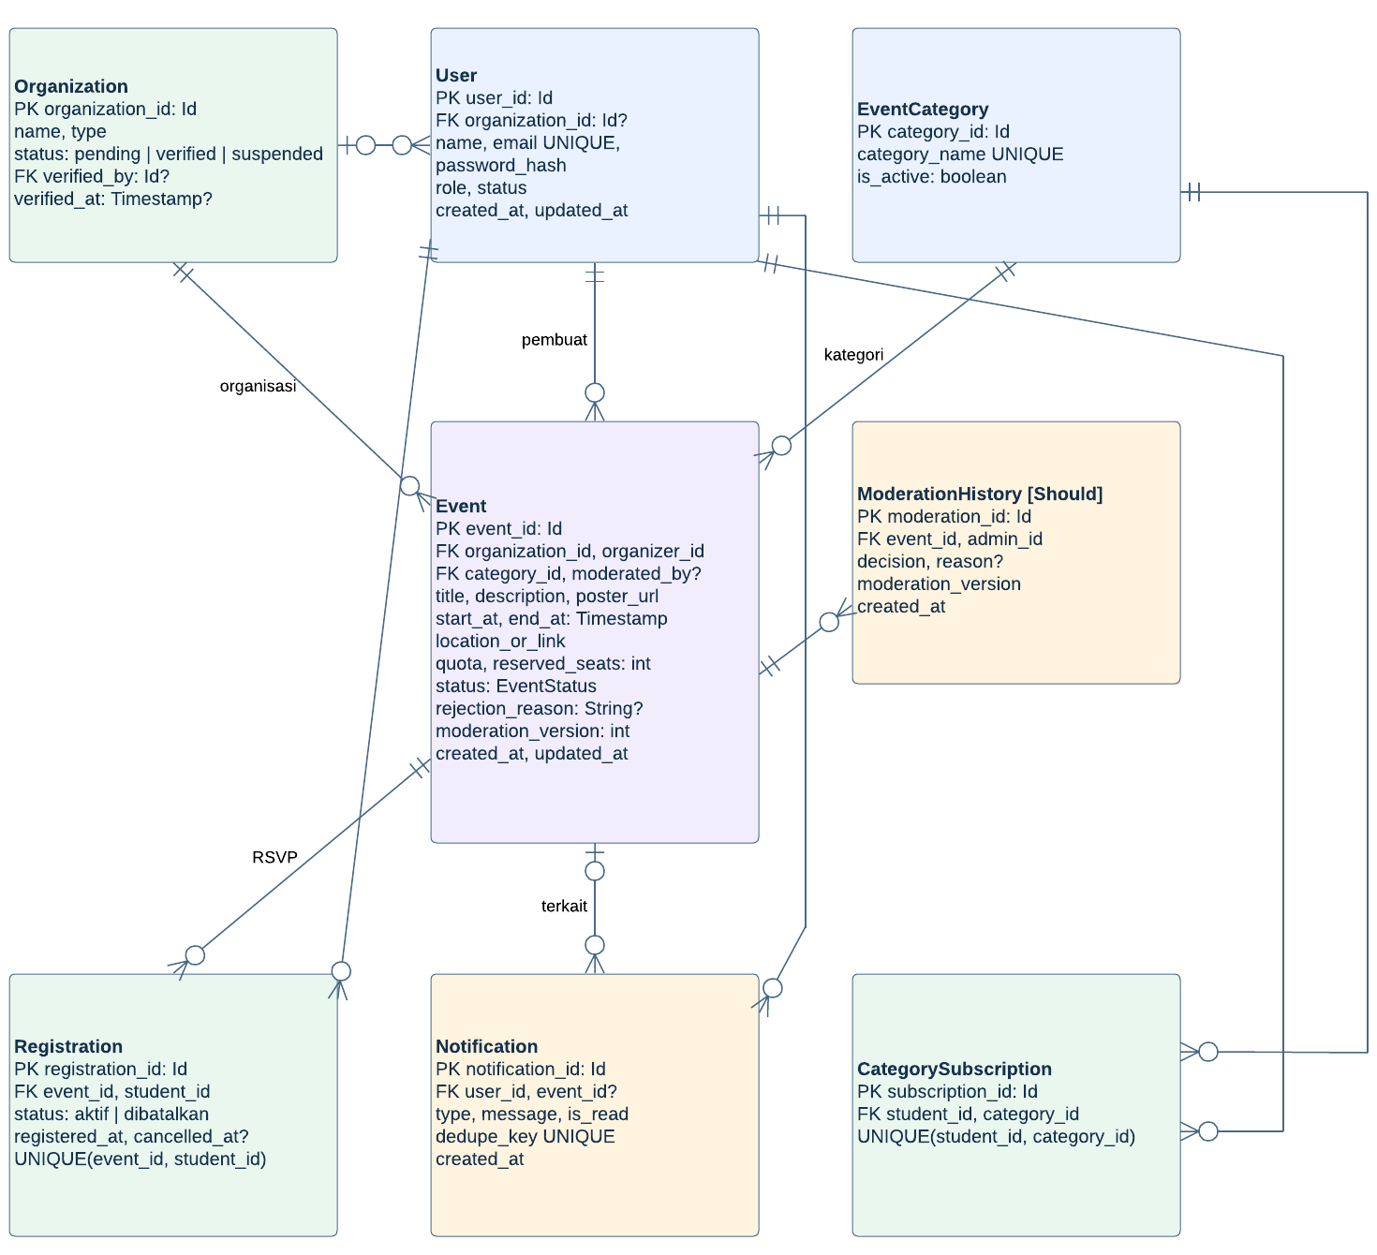
Lampiran • ERD final
21
Notes:
Delapan entitas termasuk Organization dan ModerationHistory Should. PostgreSQL dipilih; tipe ID fisik perlu final.
Sumber: laporan UTS EventKu sampai Minggu 8, SRS versi 2, Project Charter, Justifikasi SDLC dan DOCX rancangan Minggu 5–7. Diagram: https://lucid.app/lucidchart/c1ed1ac4-eabd-423c-a2b8-d558d07f165d/edit
Repositori: https://github.com/alexabilxiz/UAS_PROJEK_RPL_EventKu

Slide 22
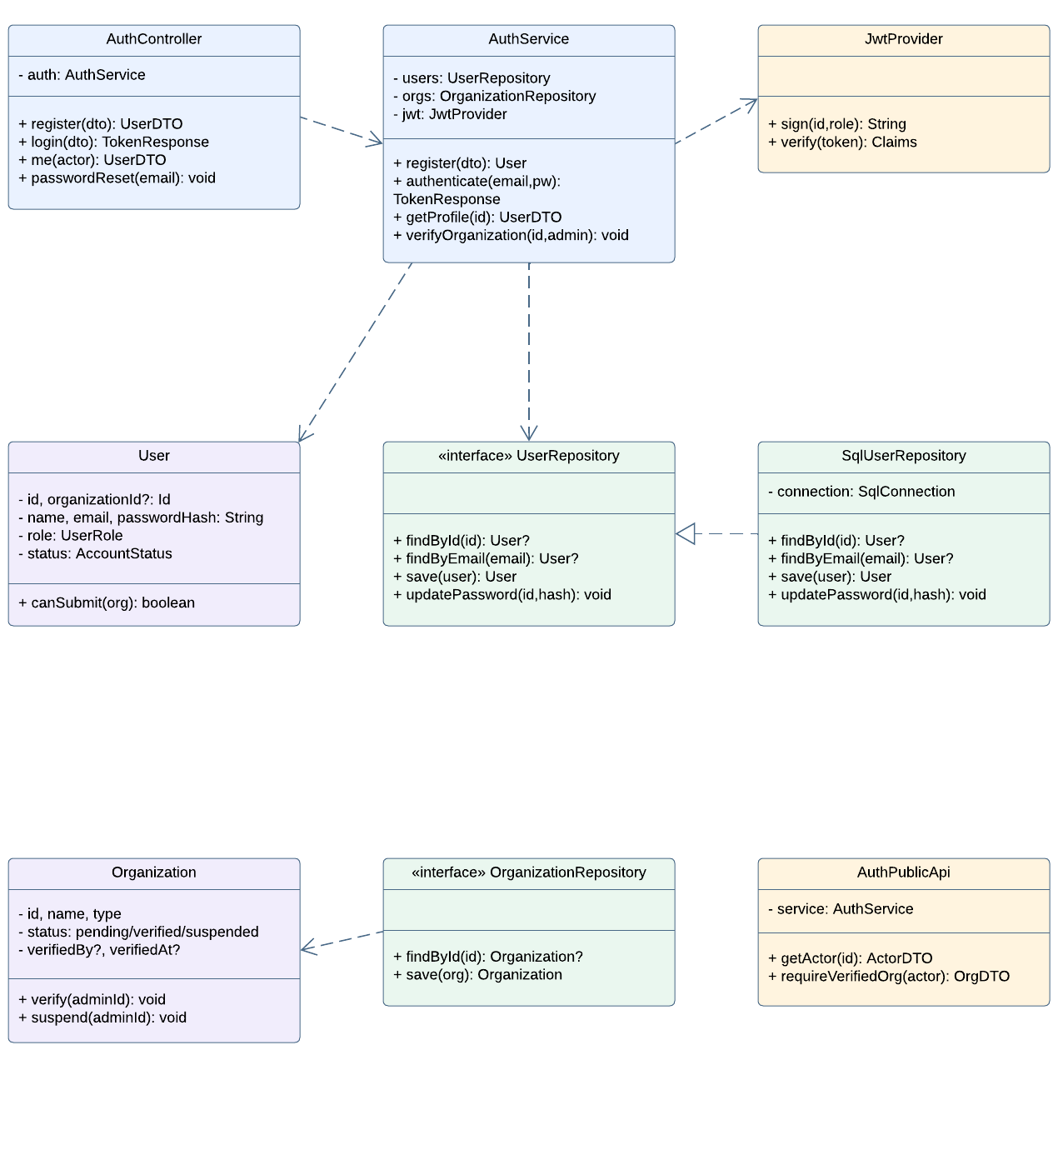
Lampiran • Class diagram Auth
22
Notes:
Akun, JWT, organisasi dan kontrak AuthPublicApi. DTO tidak mengirim password hash.
Sumber: laporan UTS EventKu sampai Minggu 8, SRS versi 2, Project Charter, Justifikasi SDLC dan DOCX rancangan Minggu 5–7. Diagram: https://lucid.app/lucidchart/c1ed1ac4-eabd-423c-a2b8-d558d07f165d/edit
Repositori: https://github.com/alexabilxiz/UAS_PROJEK_RPL_EventKu

Slide 23
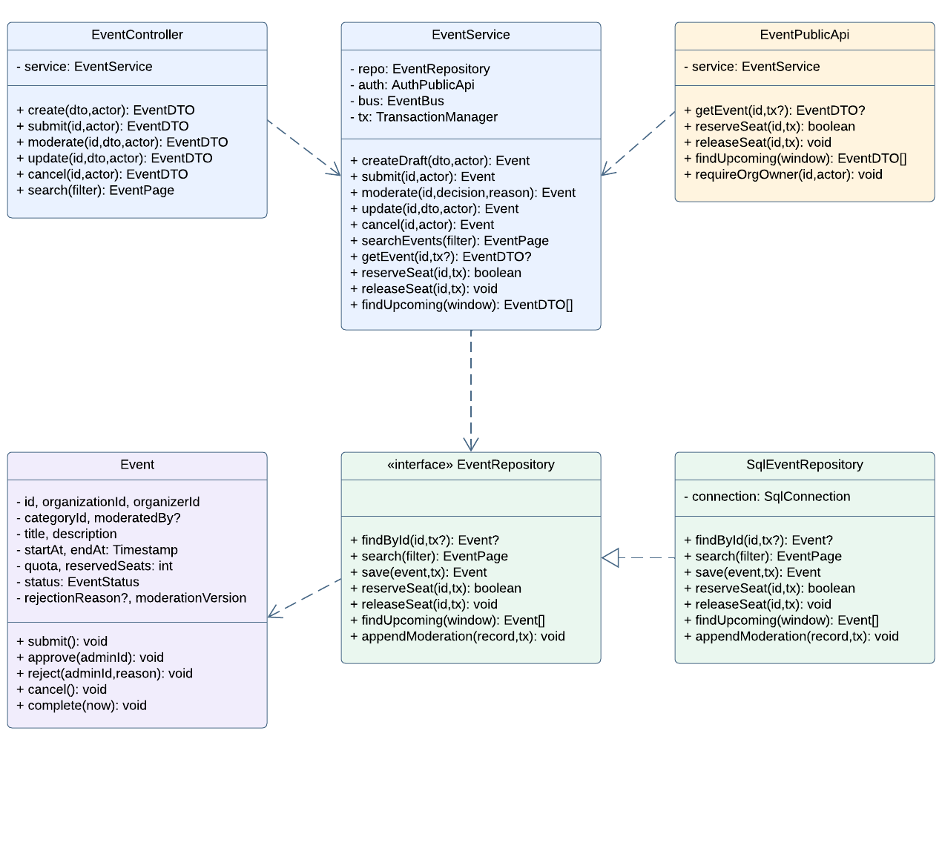
Lampiran • Class diagram Event
23
Notes:
Draft, pengajuan, moderasi dan pencarian; EventPublicApi untuk akses lintas modul.
Sumber: laporan UTS EventKu sampai Minggu 8, SRS versi 2, Project Charter, Justifikasi SDLC dan DOCX rancangan Minggu 5–7. Diagram: https://lucid.app/lucidchart/c1ed1ac4-eabd-423c-a2b8-d558d07f165d/edit
Repositori: https://github.com/alexabilxiz/UAS_PROJEK_RPL_EventKu

Slide 24
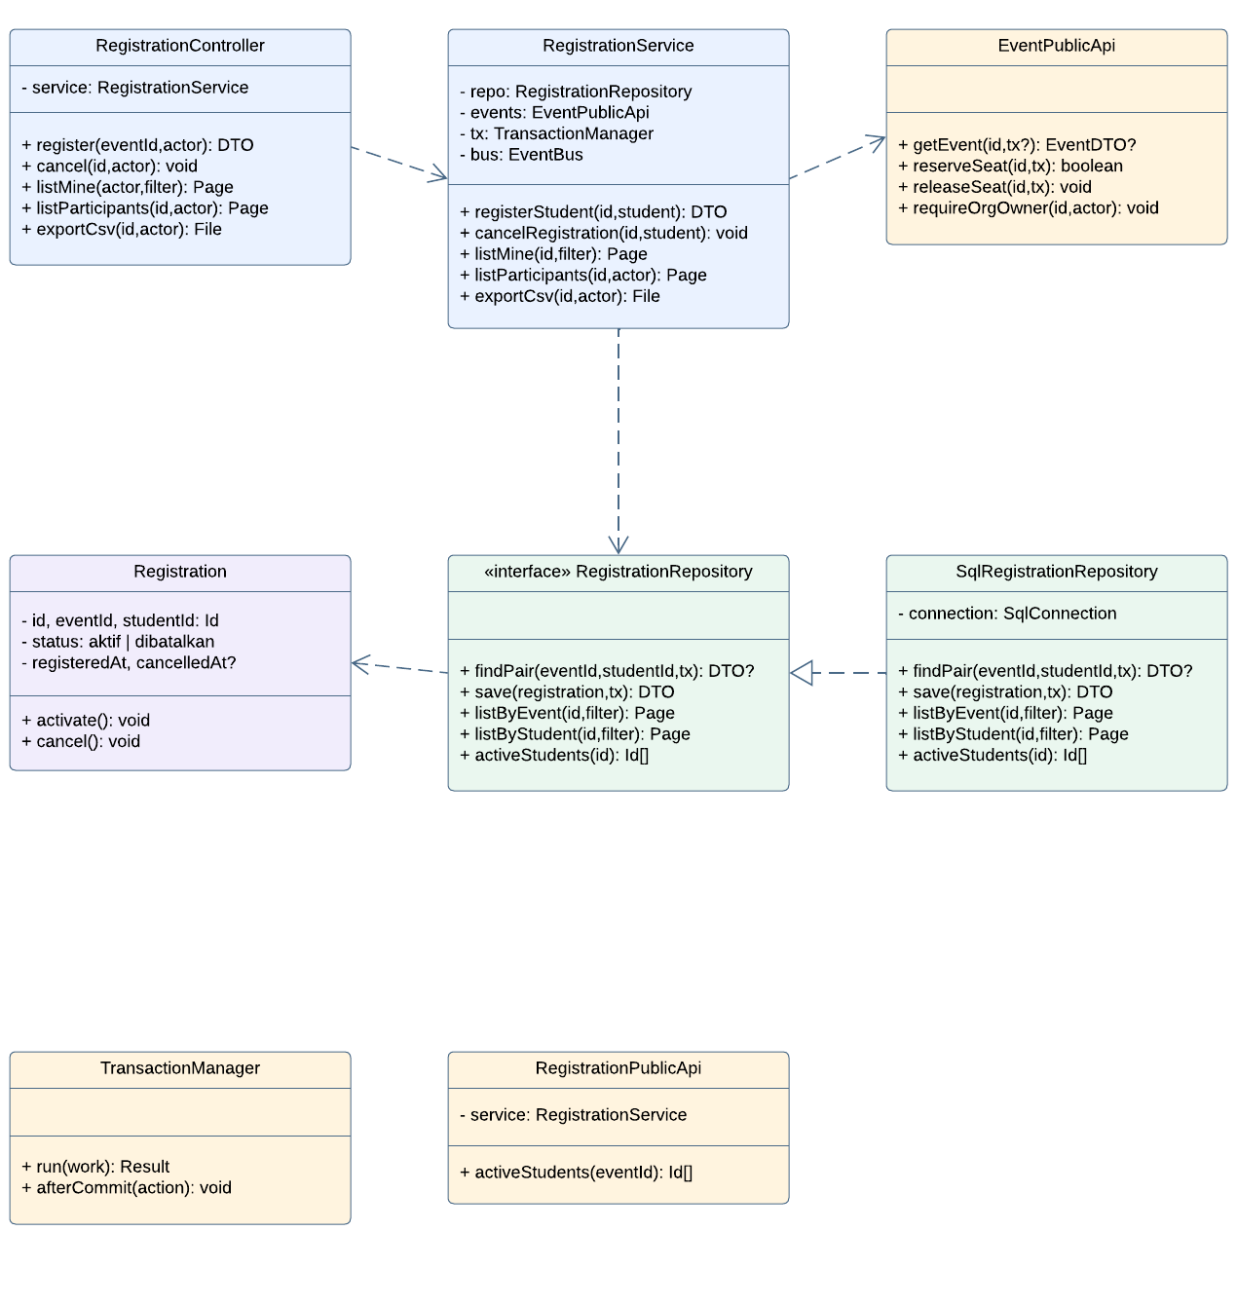
Lampiran • Class diagram Pendaftaran
24
Notes:
Reservasi kursi dan simpan RSVP dalam satu transaksi. Unik event/mahasiswa; publish sesudah commit.
Sumber: laporan UTS EventKu sampai Minggu 8, SRS versi 2, Project Charter, Justifikasi SDLC dan DOCX rancangan Minggu 5–7. Diagram: https://lucid.app/lucidchart/c1ed1ac4-eabd-423c-a2b8-d558d07f165d/edit
Repositori: https://github.com/alexabilxiz/UAS_PROJEK_RPL_EventKu

Slide 25
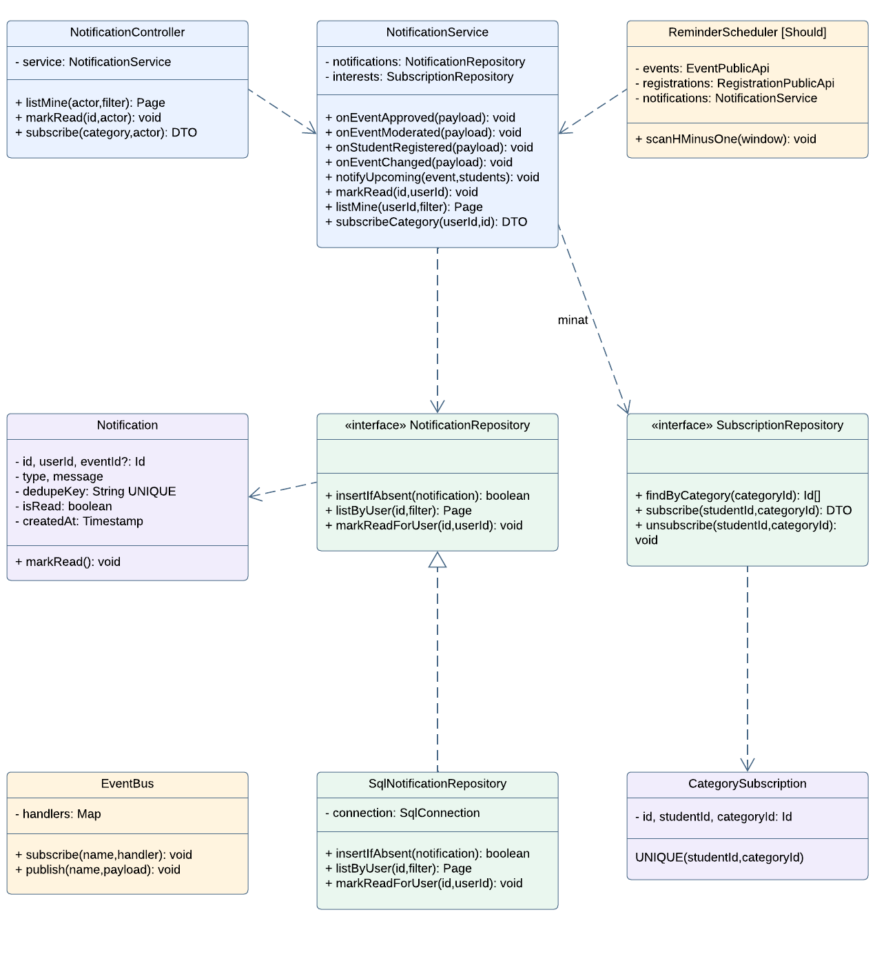
Lampiran • Class diagram Notifikasi
25
Notes:
Handler domain event; H-1 peserta RSVP aktif; deduplikasi berdasarkan sumber/versi.
Sumber: laporan UTS EventKu sampai Minggu 8, SRS versi 2, Project Charter, Justifikasi SDLC dan DOCX rancangan Minggu 5–7. Diagram: https://lucid.app/lucidchart/c1ed1ac4-eabd-423c-a2b8-d558d07f165d/edit
Repositori: https://github.com/alexabilxiz/UAS_PROJEK_RPL_EventKu

